Slide 1
第五章 现代谱估计

Slide 2
5.7 谱估计的参数模型法
利用被估计过程的某些先验知识---》建立过程的模型
事实上，对平稳和遍历的随机过程采样得到的数据不仅仅是一个样本值，其中包含了数据之间相互关系的性质，可以通过提取这种相互关系的性质，如通过建立过程的模型将这种数据间所存在的性质融合到功率谱估计中，达到外推未观察到的数据，从而提高功率谱估计的分辨率的目的。

Slide 3

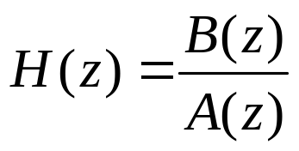
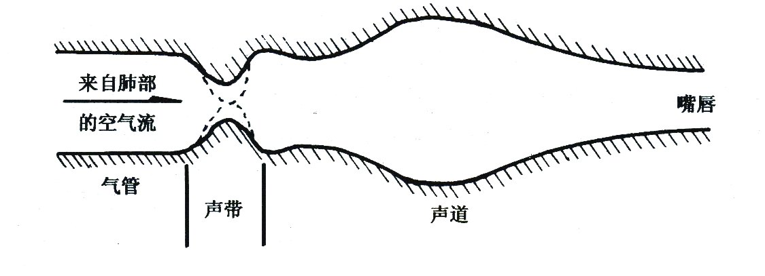
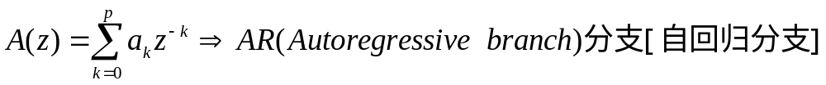
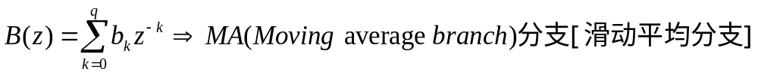
声波在声道中传播示意
一.参数法谱估计的步骤
1.选择模型
2.由有限个观察数据估计模型的参数
3.由估计得到的模型参数代入模型计算功率谱
二.有理系统函数模型
u(n)
H(z)
x(n)
均值为零，方差为
的白噪声序列
随机过程模型
一般地

Slide 4
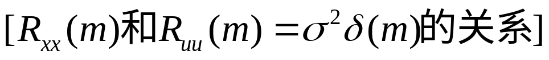
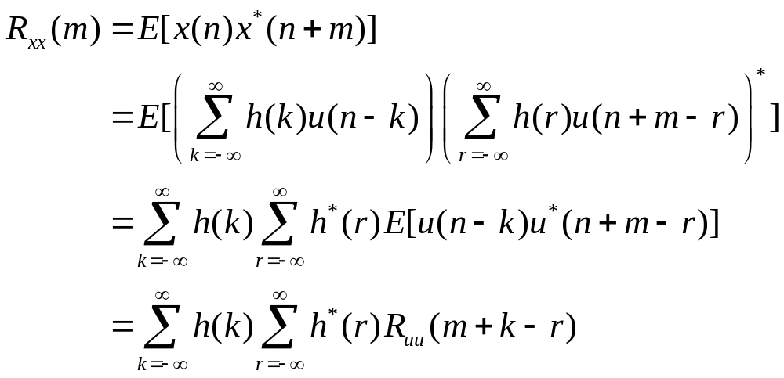

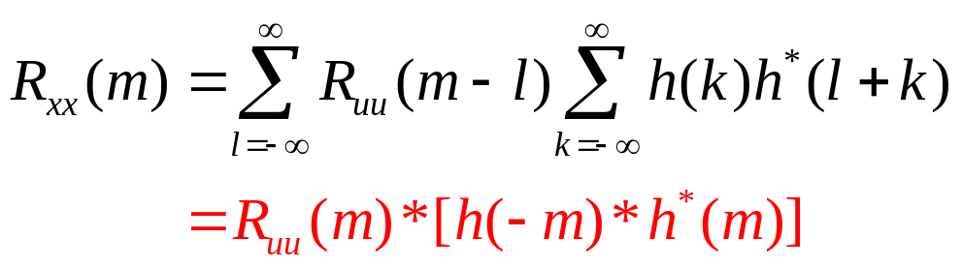
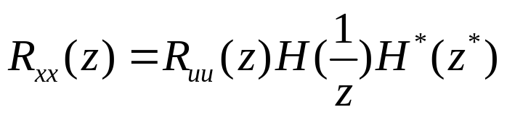
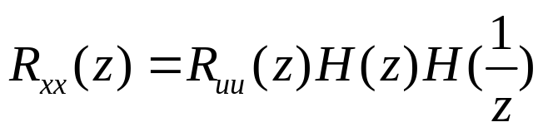
u(n)
H(z)
x(n)
随机过程模型
z
若h(n)是实数

Slide 5
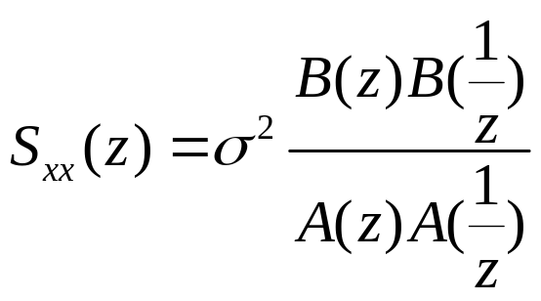
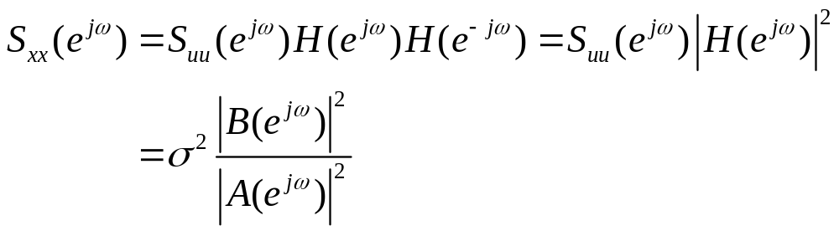
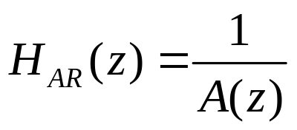
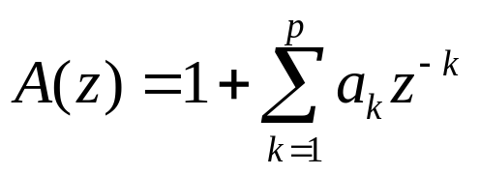
因为，a₀,b₀的值仅与系统的增益有关，所以可归结到
中去，不失一般性，可令：
a₀=b₀ =1
1）H(z)中，B(z)=1, a₀ =1 → AR模型，AR(p),全极点
模型，自回归模型

Slide 6
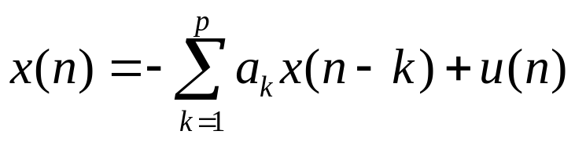



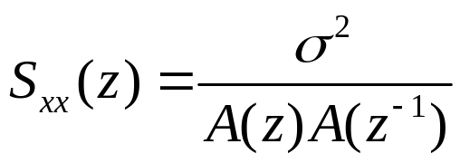



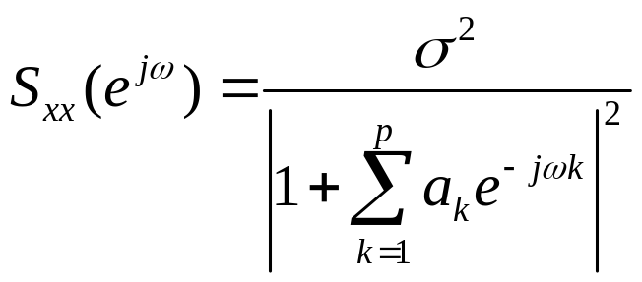


AR模型的直接结构

Slide 7
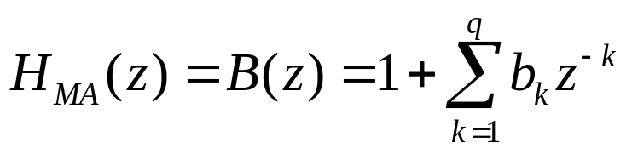
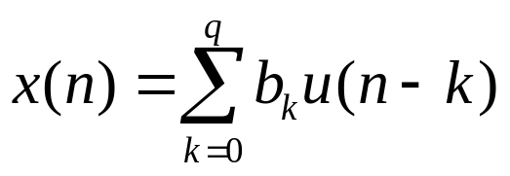
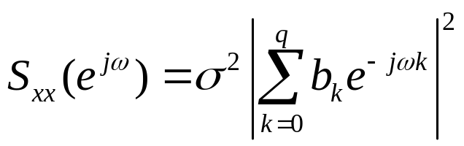







2）H(z)中，A(z)=1, b₀ =1 → MA(q)模型，全零点模型
滑动平均模型

Slide 8
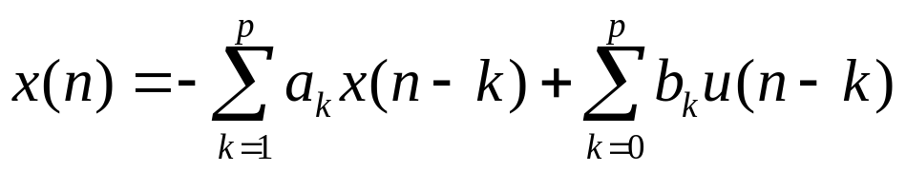
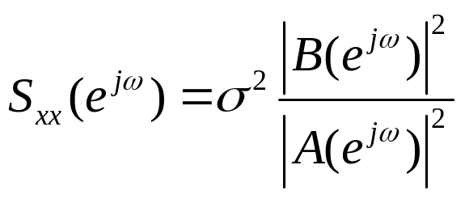
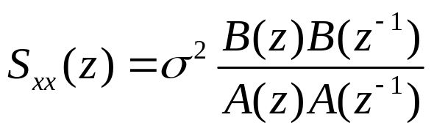











3）H(z)中，除 a₀ = b₀ =1外其它a₀ = b₀ 不全为零→
ARMA(p,q)模型，自回归滑动平均模型

Slide 9
选择模型
u(n)
H(z)
x(n)
均值为零，方差为
的白噪声序列
随机过程模型
H(z)：AR(p);MA(q);ARMA(p,q)

Slide 10
三.三种模型间的关系
AR，MA模型是ARMA模型的特例
AR参数估计容易一些。
Kolomogorov定理：任何ARMA(p,q)过程，或MA(q)都能
用无限阶的AR(p)[p=无穷大]过程表示；
任何一ARMA(p,q)过程，或AR(p)也能用无限阶的MA(q)
[q=无穷大]过程表示。

Slide 11
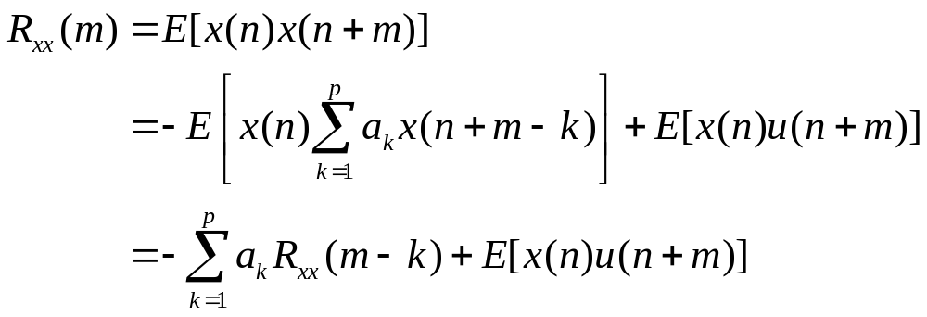
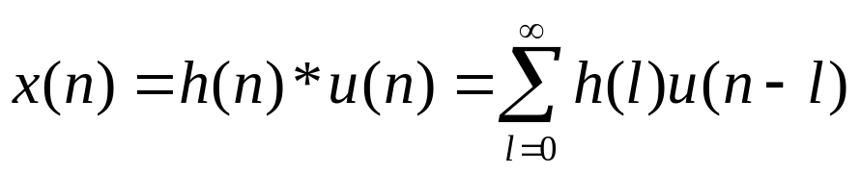
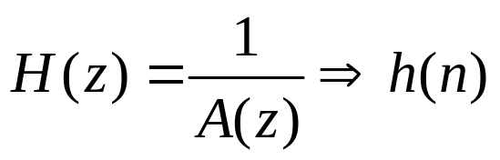
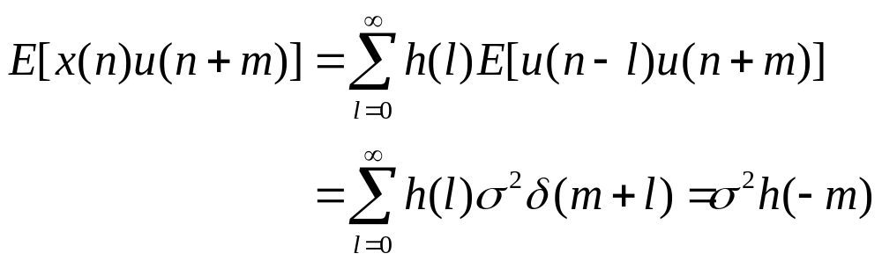
四. AR模型的Yule-Walker方程
u(n)
1/A(z)
x(n)
随机过程模型

Slide 12
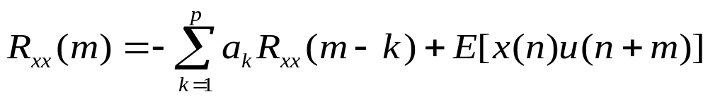
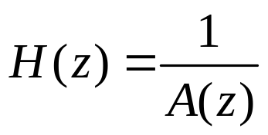
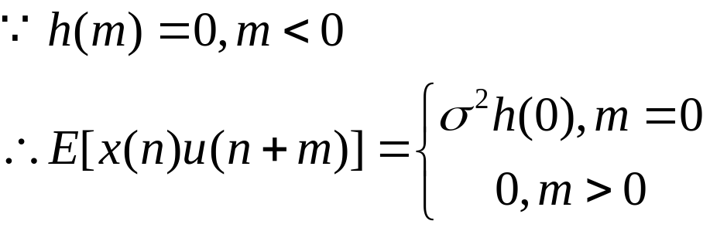
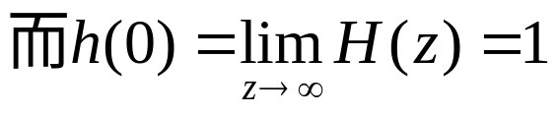
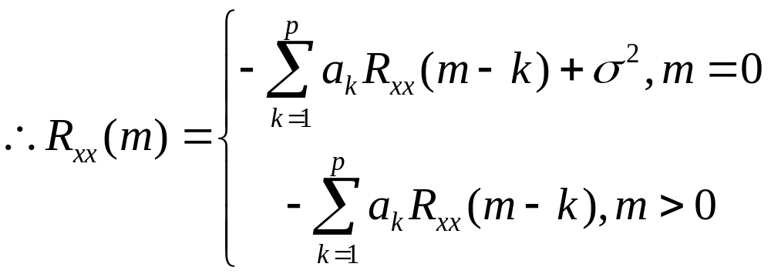
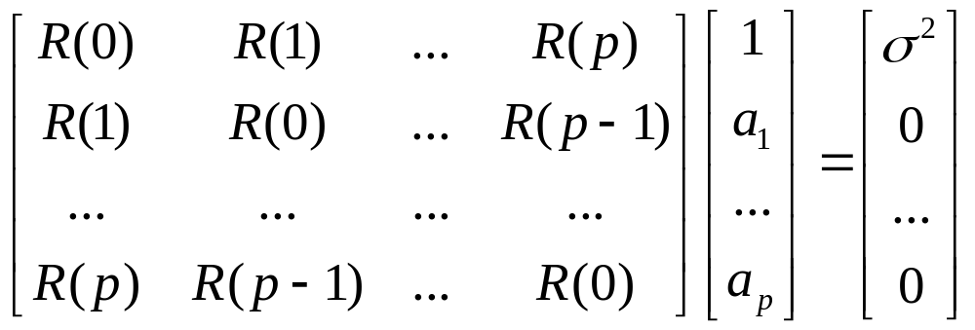
Yule-Walker方程

Slide 13
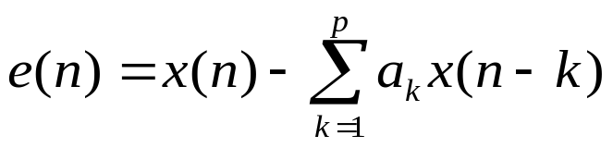

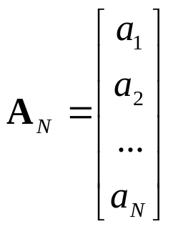
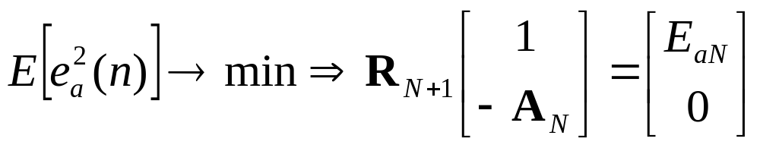
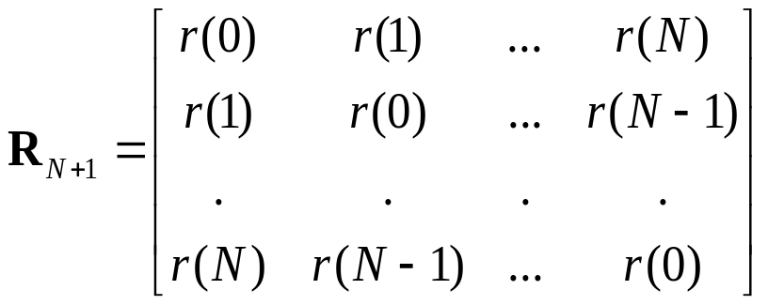





五. AR模型的Yule-Walker方程的求解---Levinson-Dubin算法
Yule-Walker方程：
比较线性预测中的Yule-Walker方程：
AR模型
线性预测

Slide 14
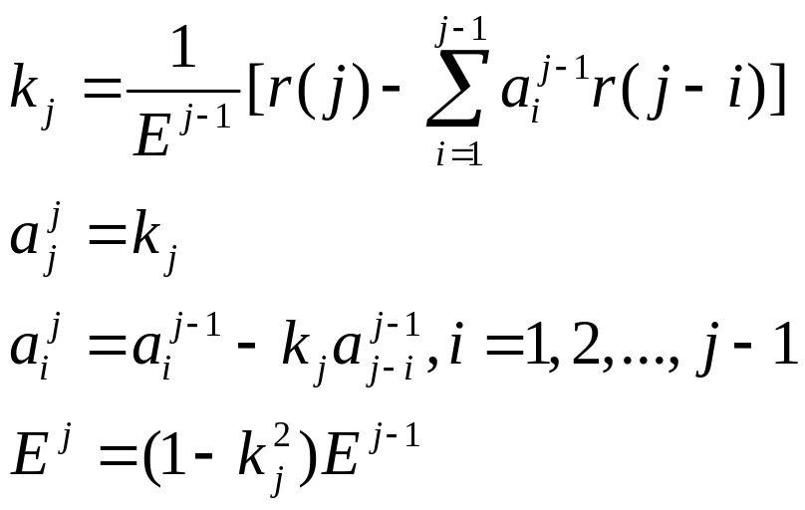
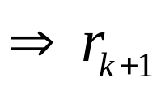

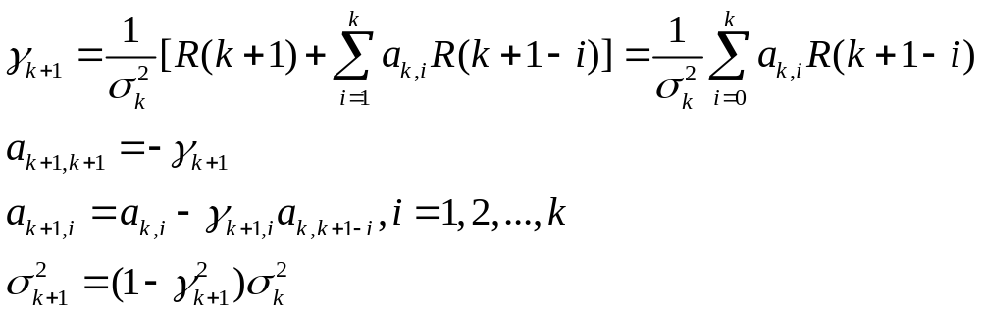
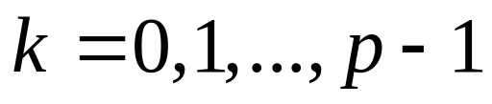
线性预测中的Livinson-Dubin迭代算法：
AR模型中的Livinson-Dubin迭代算法：
反射系数

Slide 16
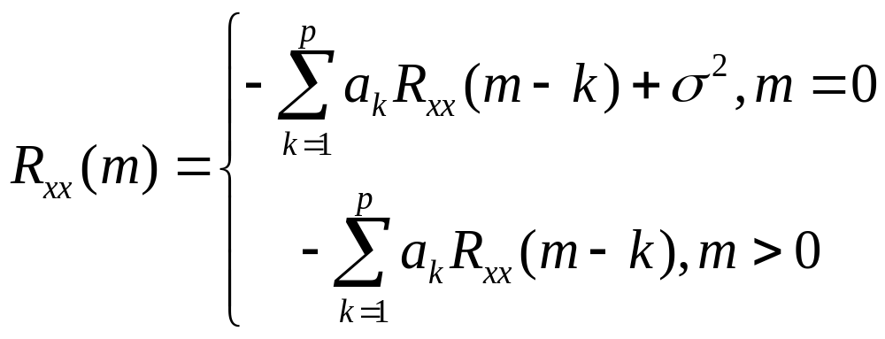
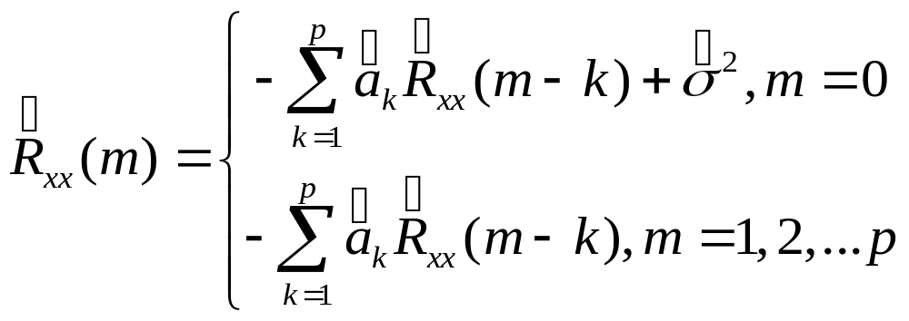
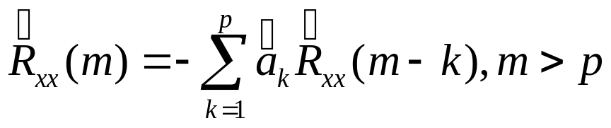
六 AR谱估计的性质
1 根据Yule - Walker方程, AR谱估计隐含了对自相关函数值进行外推。

Slide 17
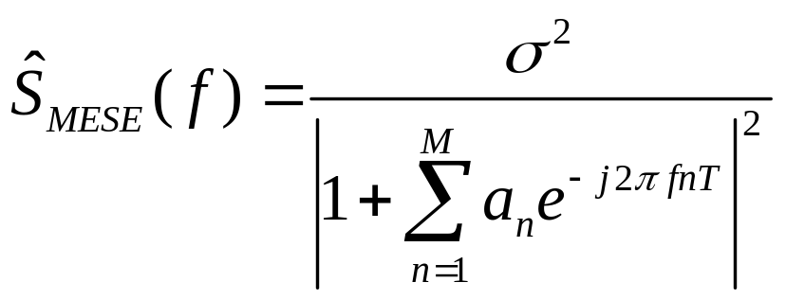
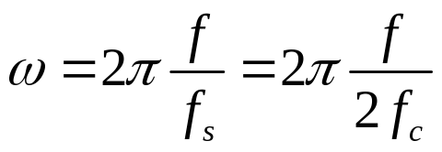
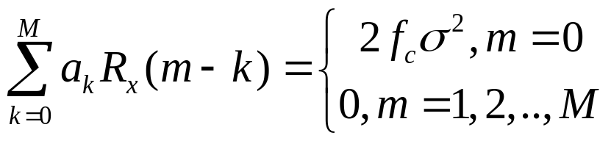
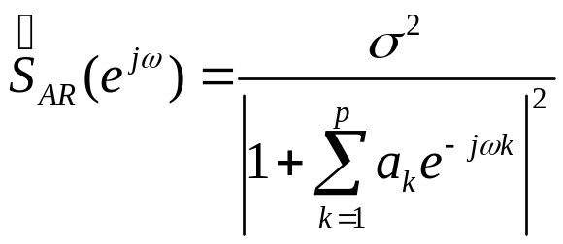
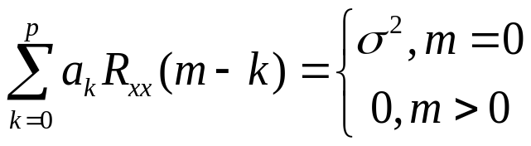
  2 相当于对随机时间序列以最大熵准则外推后估计信号的功率谱密度。
  最大熵谱估计→R(0),R(1),…,R(p)显示外推
  AR谱估计 →R(0),R(1),…,R(p)隐示外推
  最大熵谱估计：
AR谱估计：

Slide 18


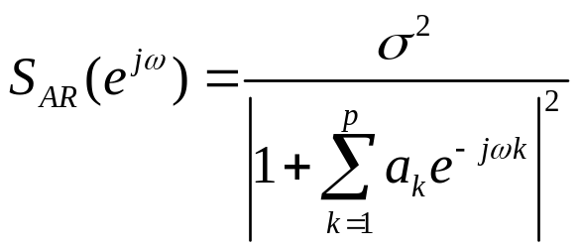
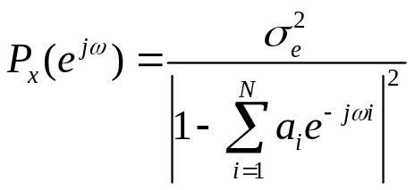

e(n)
x(n)
A(z)
1/A(z)
3 AR功率谱估计和对随机时间序列最佳线性预测误差滤波功率谱密度估计等价
Yule-Walker方程：
比较线性预测中的Yule-Walker方程：

Slide 19
AR模型的直接型结构：

Slide 20























AR模型的Lattice结构：
Out1
……..
Out2
AR模型的Lattice结构

Slide 21
4. AR谱估计相当于最佳白化处理
AR谱估计←→p阶线性预测←→线性预测误差滤波，线性最佳白化处理
e(n)
x(n)
A(z)
1/A(z)

Slide 22


Slide 23


七 AR模型的稳定性及其阶的确定
1 稳定性
H(z)的全部极点或A(z)的所有根都在单位圆内；
自相关矩阵是正定的；
激励信号的方差（功率）随阶次增加而递减；
反射系数

Slide 24


2 阶的确定
实验方法：
  观察拟合误差法：
  算出模型阶数不同时的白噪声方差σ²，以能使σ²值显著减小的模型阶数的最大值作为选定的结果。
分析方法：
  最终预测误差（FPE）准则：
  选的阶偏低

Slide 25




  Akaike信息准则（AIC）：
  阶估计偏高
  判别自回归传输函数（CAT）准则：

